Slide 1
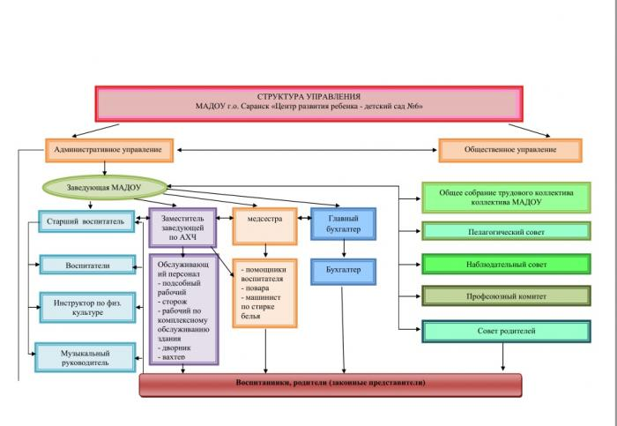
Структура управления
МДОУ «Детский сад №20 комбинированного вида»
Заведующая МДОУ
Общее Собрание трудового коллектива МДОУ

